Slide 1


Centro Universitário de Excelência
Sistemas de Informação
MecâniQA: persistindo os dados com JDBC e MySQL
Autores: Hélio Nunes Moraes Junior
Kevilyn Bitencourt da Cruz
Marcelo Henrique Fernandes Mauricio
Murillo Rigaud dos Santos Oliveira
Rodrigo Alves Oliveira
Vitória da Conquista, 2026
Notes:
Professor, somos a equipe Porto Alegre. Na OAT 3 a MecâniQA deixou de guardar os dados na memória e passou a persistir tudo no MySQL, com o acesso ao banco escrito à mão via JDBC.

Slide 2
Agenda
1. Contexto:
Da memória para o MySQL
4. Dados e erros:
ResultSet Mapper e exceções customizadas
2. Arquitetura:
Camadas e diagrama de classes
5. Resultados:
Requisitos da OAT 3 entregues
Objetivo: mostrar como a MecâniQA passou a guardar seus dados no MySQL com JDBC puro, mantendo o código organizado em camadas e padronizado.
3. Acesso a dados:
Script SQL, JDBC e Template Method
Notes:
Vamos seguir cinco passos: o contexto da mudança; a arquitetura em camadas e o diagrama de classes da persistência; como acessamos o banco com o script SQL, o JDBC e o Template Method; como convertemos os dados e tratamos os erros; e, por fim, o que foi entregue.

Slide 3
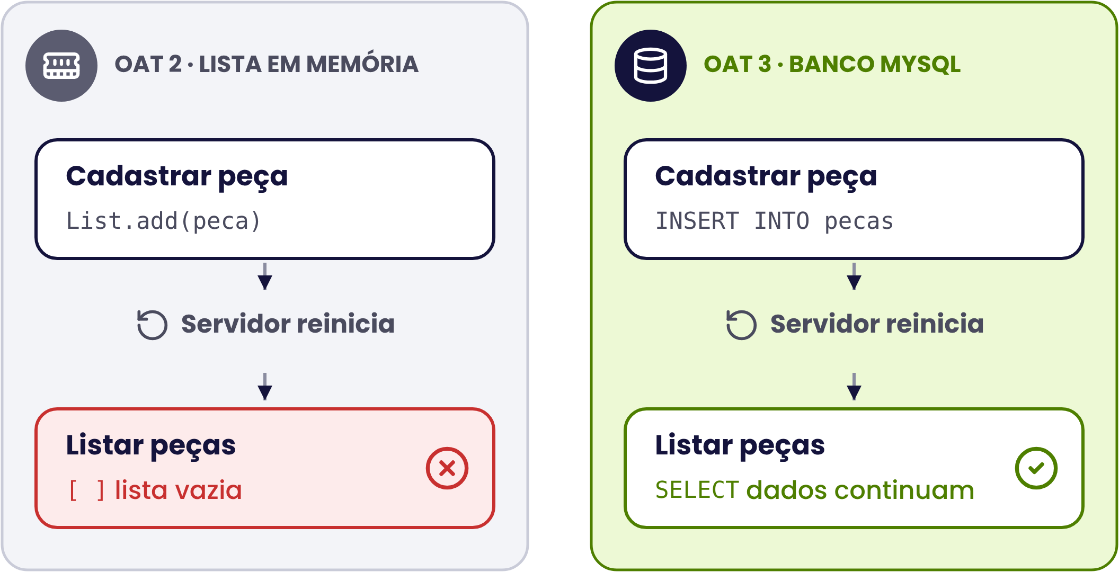
Da memória para o MySQL
Persistência: guardar os dados fora da memória do programa, num lugar que sobrevive ao reinício.
JDBC puro: todo SQL escrito à mão; JPA, Hibernate e Spring Data são proibidos.
Mesmo contrato: quem usa a API continua com os mesmos endpoints e o mesmo JSON.
MecâniQA API - OAT 3
Notes:
Até a OAT 2, peças, pedidos e ordens de serviço ficavam numa lista em memória: bastava reiniciar o servidor para perder tudo. Persistir é guardar os dados fora do programa, num lugar que sobrevive ao reinício; no nosso caso, o MySQL. A OAT 3 pede isso com JDBC puro: nada de JPA, Hibernate ou Spring Data, todo o SQL é escrito por nós. E para quem consome a API nada muda: os endpoints e o JSON continuam os mesmos.

Slide 4
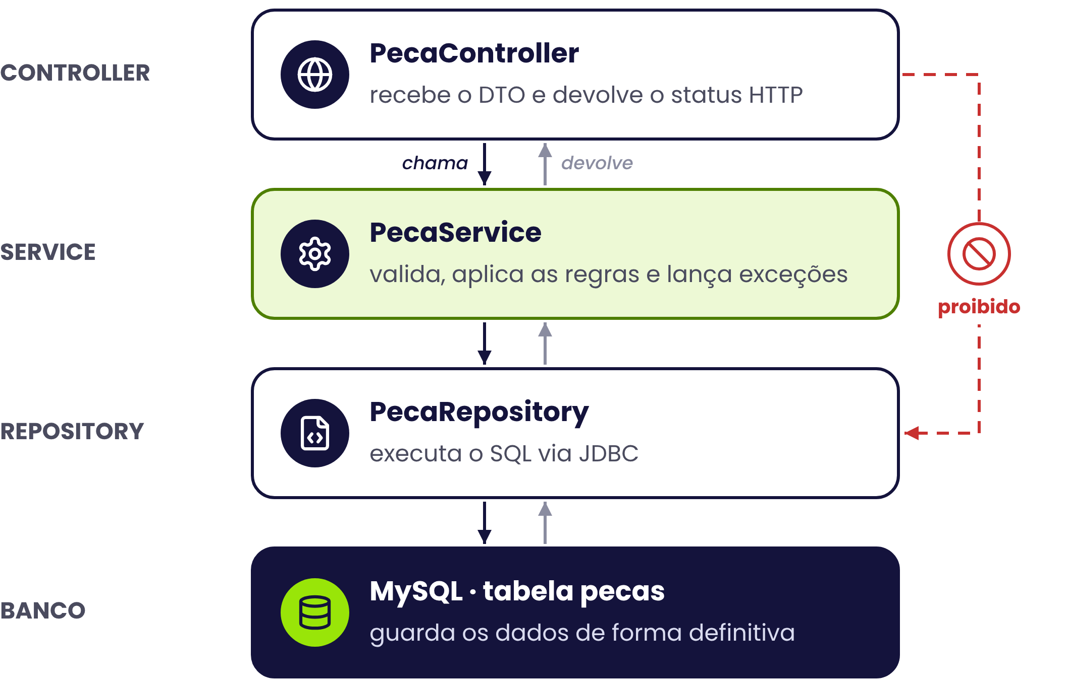
Arquitetura em camadas
Separação de responsabilidades: cada camada tem um único papel e só conversa com a vizinha.
Baixo acoplamento: trocar a forma de guardar os dados não muda o Controller.
Camada de Service: nova na OAT 3, concentra toda a regra de negócio.
MecâniQA API - OAT 3
Notes:
Para organizar essa mudança criamos a camada de Service. Cada camada tem um papel: o Controller recebe a requisição e devolve o status HTTP; o Service valida e aplica as regras; o Repository executa o SQL; e o MySQL guarda os dados. A regra de ouro da OAT 3 é que o Controller nunca chama o Repository direto. Isso é separação de responsabilidades: cada classe faz uma coisa só, e as camadas ficam pouco acopladas. Se um dia mudarmos a forma de persistir, o Controller não precisa mudar.

Slide 5
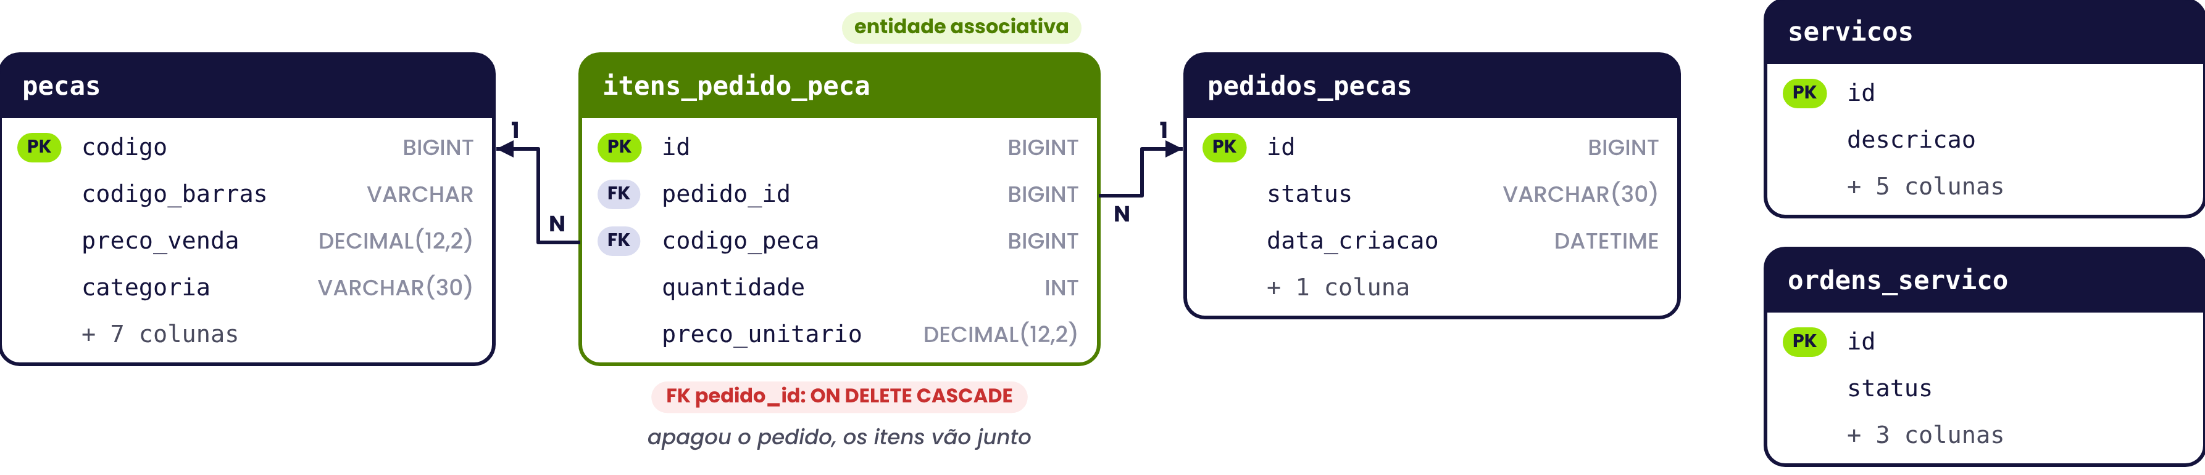
Do objeto à tabela
JDBC
API do Java para falar com o banco: a Connection abre, o PreparedStatement executa e o ResultSet traz as linhas.
Script versionado
O script_mecaniqa.sql cria o banco e as tabelas (DDL) e fica no repositório junto com o código.
Credenciais fora do código
Usuário e senha ficam no arquivo .env; no Git vai apenas o .env.example.
MecâniQA API - OAT 3
Notes:
O banco nasce do script_mecaniqa.sql, versionado no repositório. Ele traduz o nosso modelo de classes em tabelas: cada entidade vira uma tabela e o identificador vira chave primária. A entidade associativa da OAT 2 virou a tabela itens_pedido_peca, com duas chaves estrangeiras, uma para o pedido e outra para a peça. E a composição entre Pedido e Item aparece no ON DELETE CASCADE: apagou o pedido, os itens vão junto. O Java conversa com o banco pelo JDBC, com Connection, PreparedStatement e ResultSet, e as credenciais ficam no .env, fora do código.

Slide 6
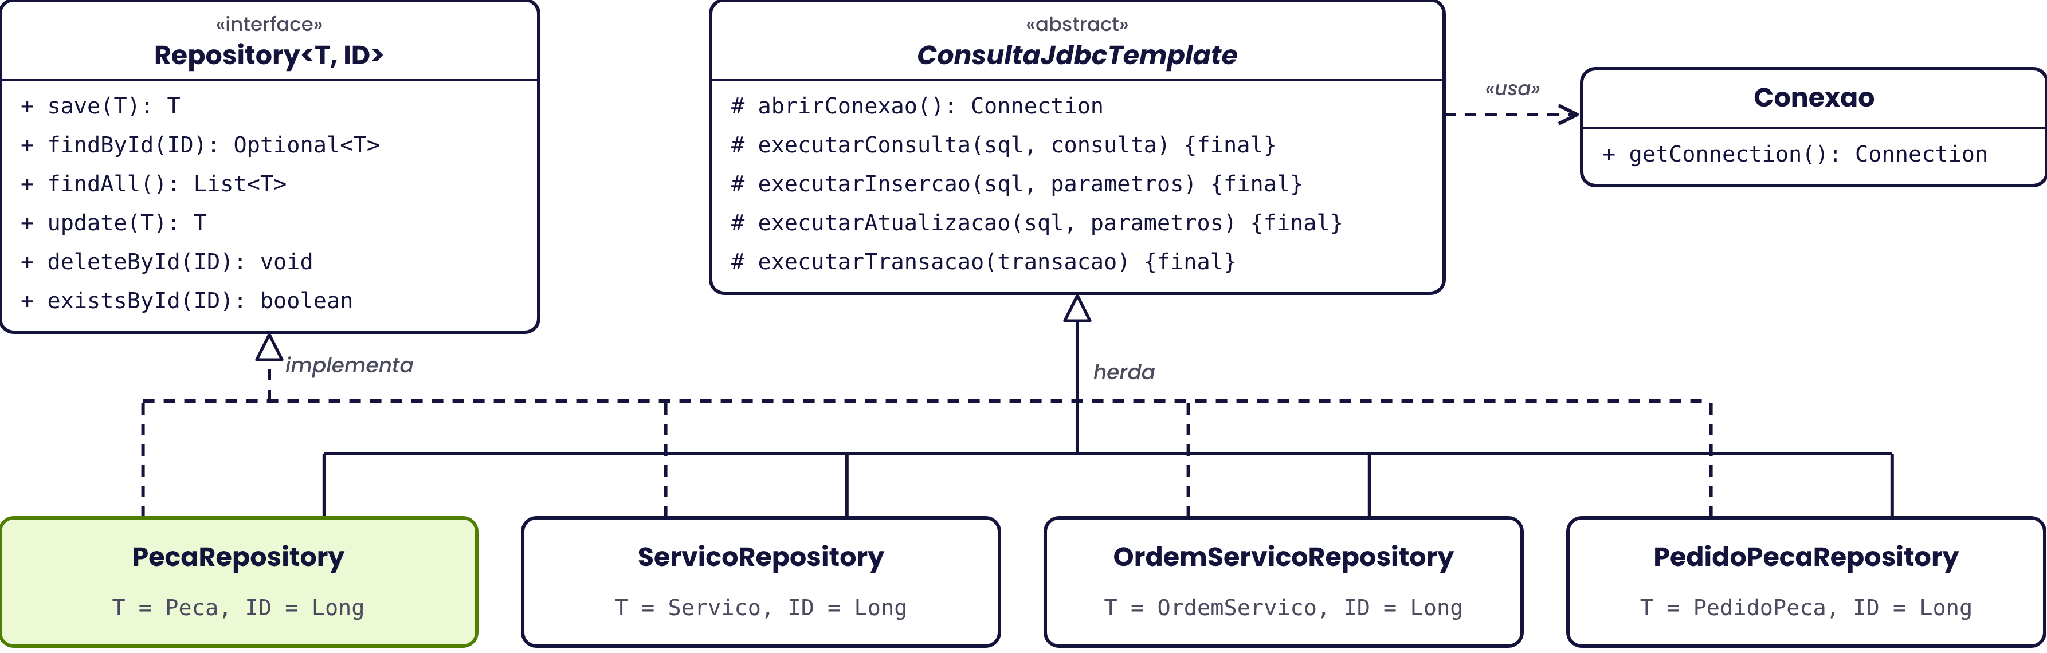
Diagrama de classes
Interface genérica
Um único contrato de CRUD; T e ID são trocados pelo tipo de cada entidade.
Herança
Os quatro repositórios estendem ConsultaJdbcTemplate e reaproveitam o acesso ao banco.
MecâniQA API - OAT 3
Notes:
Este é o diagrama de classes da camada de persistência. À esquerda, a interface genérica Repository<T, ID>, que define o contrato do CRUD: save, findById, findAll, update, deleteById e existsById. T é o tipo da entidade e ID o tipo da chave; cada repositório troca esses parâmetros, por exemplo T igual a Peca e ID igual a Long. A seta tracejada com triângulo é a realização: o repositório implementa a interface. A seta cheia com triângulo é a generalização: todos herdam da classe abstrata ConsultaJdbcTemplate, que usa a classe Conexao. Assim temos polimorfismo pela interface e reaproveitamento de código pela herança.

Slide 7
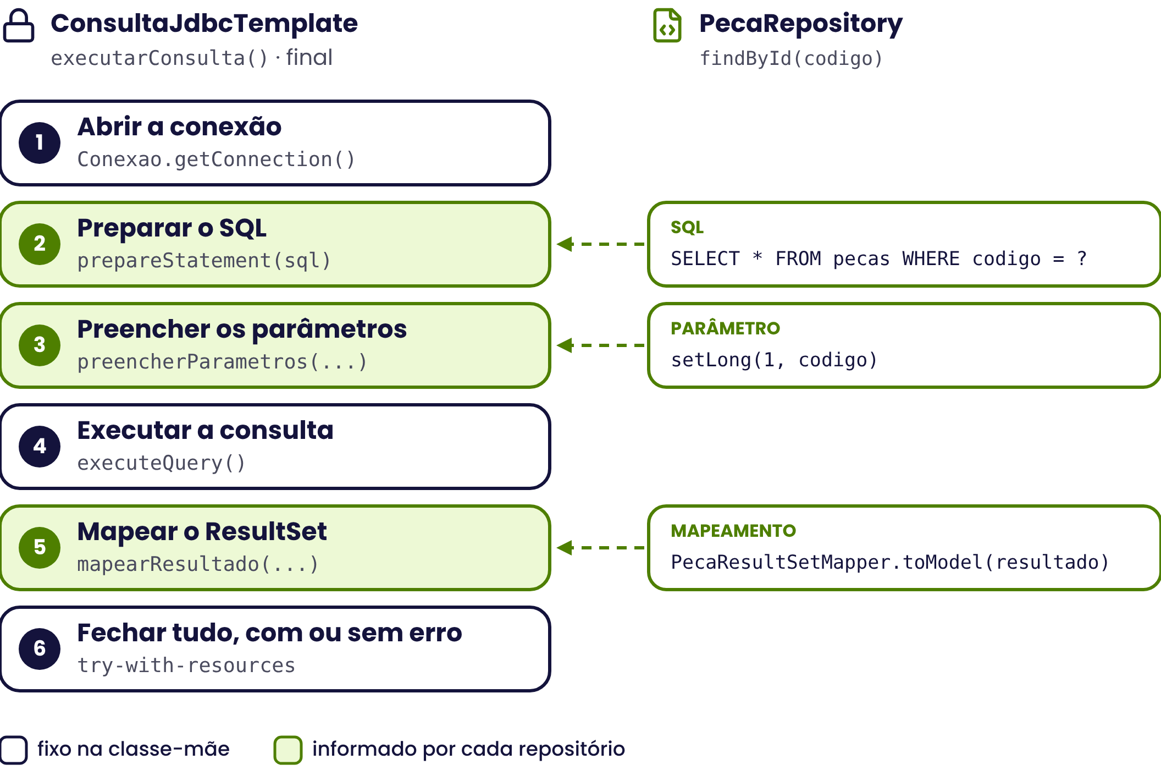
Template Method
Padrão comportamental: a classe-mãe define o passo a passo; as filhas preenchem só o que muda.
final: os métodos do template não podem ser sobrescritos, então o esqueleto nunca se perde.
Sem repetição: abrir, executar e fechar a conexão está escrito uma única vez.
MecâniQA API - OAT 3
Notes:
A ConsultaJdbcTemplate aplica o Template Method, um padrão comportamental. A classe-mãe define o passo a passo de qualquer acesso ao banco: abrir a conexão, preparar o SQL, preencher os parâmetros, executar, mapear o resultado e fechar. Esses métodos são final, então nenhum repositório consegue mudar o esqueleto. O que muda fica com cada repositório: no findById da peça, ele informa o SQL, o parâmetro e o mapeamento. O fechamento usa try-with-resources, então a conexão é encerrada mesmo quando a consulta falha. E como os valores entram como parâmetros do PreparedStatement, ficamos protegidos contra SQL injection.

Slide 8
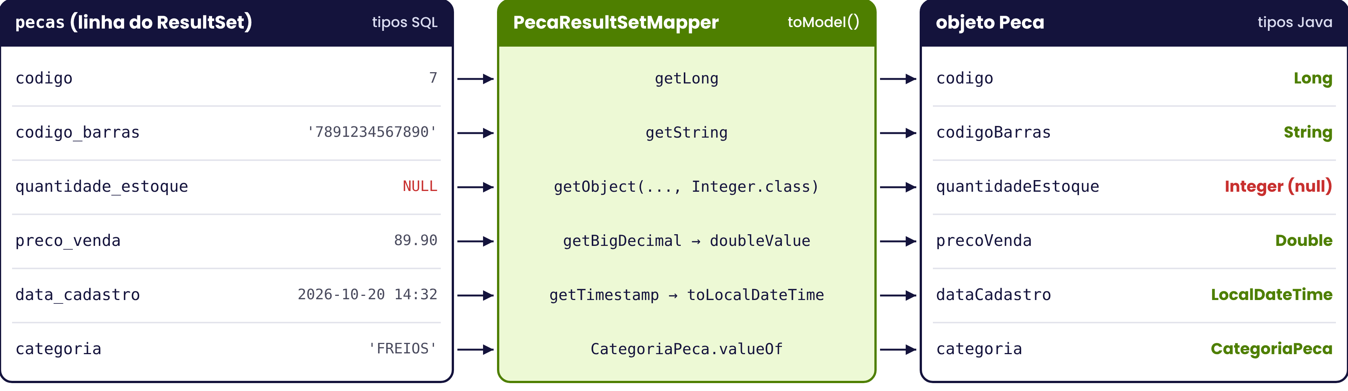
ResultSet Mapper
ResultSet
O resultado de um SELECT, percorrido linha a linha com next().
ResultSet Mapper
Lê cada coluna, converte o tipo do SQL para o do Java e trata os nulos.
Reuso da OAT 2
O mapper da Ordem de Serviço monta o objeto usando o Builder.
MecâniQA API - OAT 3
Notes:
Quando o SELECT volta, o JDBC entrega um ResultSet, uma tabela que percorremos linha a linha com next(). O ResultSet Mapper converte cada linha em um objeto do modelo: lê a coluna, transforma o tipo do SQL no tipo do Java e trata os nulos, como a quantidade em estoque vazia. DECIMAL vira Double, DATETIME vira LocalDateTime e o texto da categoria vira o enum. Temos um mapper por entidade, e o da Ordem de Serviço monta o objeto usando o Builder que criamos na OAT 2.

Slide 9
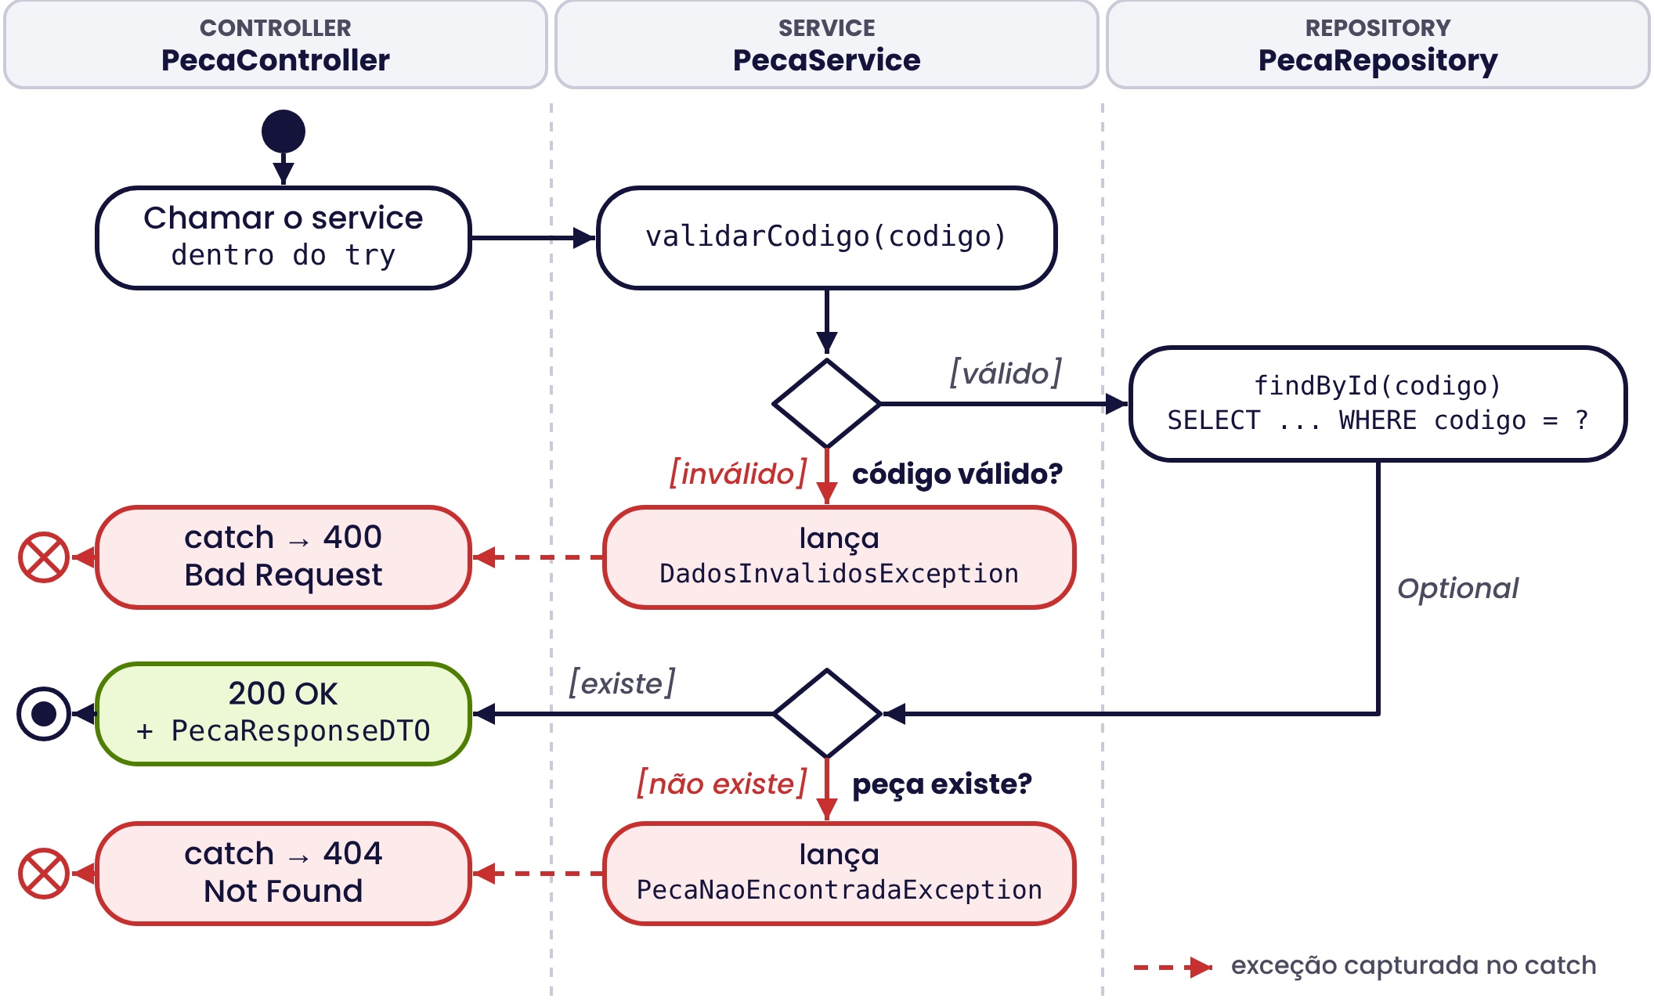
Exceções customizadas
Exceção customizada: classe própria que dá nome a um erro do negócio.
Unchecked: estendem RuntimeException, então não exigem throws em cada método.
Sem @ExceptionHandler: cada endpoint trata seus erros com try/catch explícito.
MecâniQA API - OAT 3
Notes:
Para os erros criamos exceções customizadas: DadosInvalidosException e PecaNaoEncontradaException. São classes nossas que estendem RuntimeException, ou seja, unchecked, e dão nome ao problema do negócio. O diagrama de atividade mostra a busca de uma peça: o Controller chama o Service dentro de um try. Se o código for inválido, o Service lança DadosInvalidosException e o catch devolve 400. Se o Repository não encontra a peça, o Service lança PecaNaoEncontradaException e o catch devolve 404. Se tudo der certo, a resposta é 200 com o DTO. Não usamos @ExceptionHandler: cada endpoint trata seus erros de forma explícita, como a OAT 3 exige.

Slide 10

Considerações finais
Requisitos da OAT 3
MySQL com JDBC, sem ORM
Para quem usa a API: os mesmos endpoints e o mesmo JSON da OAT 2, agora com dados que continuam lá depois que o servidor reinicia.
Script SQL versionado
Repository<T, ID> em todos os repositórios
Template Method no acesso a dados
ResultSet Mappers dedicados
Exceções customizadas com try/catch
Camada de Service entre Controller e Repository
MecâniQA API - OAT 3
Notes:
Resumindo, todos os requisitos da OAT 3 foram atendidos: MySQL com JDBC e sem ORM, script versionado, a interface genérica em todos os repositórios, o Template Method, os mappers de ResultSet, as exceções com try/catch e a camada de Service. Para quem usa a API, os endpoints e o JSON continuam iguais, mas agora os dados ficam guardados de verdade. Obrigado!

Slide 11
Referências
MECÂNIQA. OAT 3 – Persistindo os meus Dados. 2026.
EQUIPE PORTO ALEGRE. Repositório do projeto, 2026. github.com/Meizolas/mecaniQA-api-porto-alegre
GAMMA, E. et al. Padrões de Projeto: soluções reutilizáveis de software orientado a objetos. Porto Alegre: Bookman, 2000.
FOWLER, M. Padrões de Arquitetura de Aplicações Corporativas. Porto Alegre: Bookman, 2006.
ORACLE. JDBC Basics – The Java Tutorials. docs.oracle.com/javase/tutorial/jdbc
ORACLE. MySQL 8.0 Reference Manual. dev.mysql.com/doc/refman/8.0/en
MecâniQA API - OAT 3
Notes:
Estas são as referências: o enunciado da OAT 3, o nosso repositório, o livro da Gangue dos Quatro para o Template Method, o Fowler para Repository e Service Layer, e a documentação oficial do JDBC e do MySQL.

